Slide 1

10-СЫНЫП · ЭЛЕКТРОМАГНИТТІК ИНДУКЦИЯ
Электромагниттік индукция құбылысы. Практикалық жұмыс 13
Notes:
Ұйымдастыру. Құндылық: Әділдік және жауапкершілік. «Ғылым таппай мақтанба» – Абай Құнанбайұлы.

Slide 2
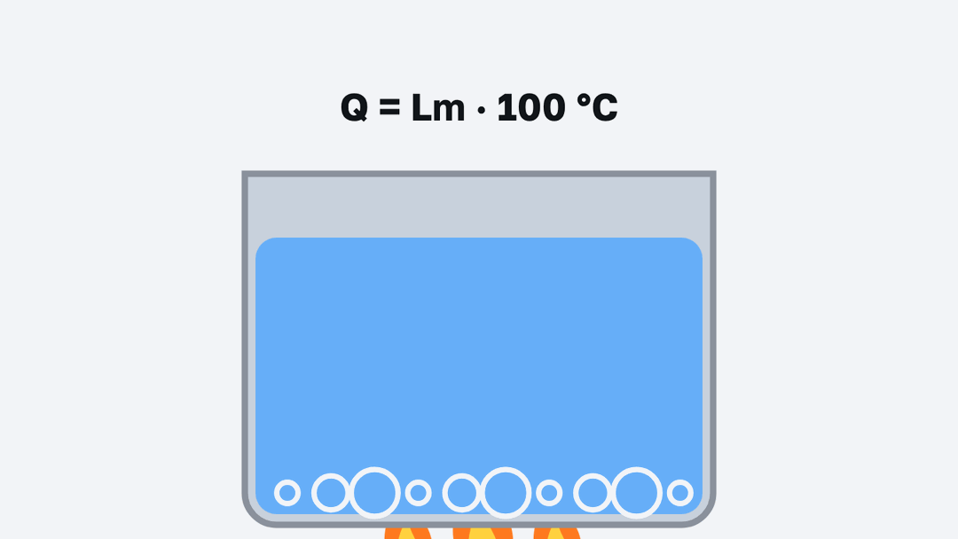
Индукциялық плитада су қайнайды, ал қолымызды қойсақ, ыстық емес. Неліктен?
?
Notes:
Ой қозғау: оқушылардың болжамын тыңдап, тақтаға жазыңыз. Өткен тақырыпты еске түсіру — «Қар кесегі»: Бірінші оқушы «Электромагниттік индукция құбылысы» тақырыбынан бір ұғымды айтады, келесісі оны қайталап, жаңасын қосады.

Slide 3
Бүгін үйренеміз
1
2
3
Магнит ағыны мен Ампер күшінің жұмысына есептер шығарады
Ағынның өзгеру тәсілдерін (B, S, α өзгеруі) ажыратады
Генератордағы ағынның периодты өзгерісін сипаттайды
3
Notes:
Оқу мақсаты: 10.4.5.1 - Электромагниттік құралдардың электромагниттік реле, генератор, трансформатор) жұмыс істеу принципін зерттеу;

Slide 4
ЖАҢА ҰҒЫМ
Ағынды өзгерту тәсілдері
B-ны, S-ты немесе α-ны өзгерту.
4
Notes:
Жаңа білім — PhET виртуалды зертханасы: Мұғалім PhET симуляциясын интерактивті тақтада көрсетеді, оқушылар жұппен параметрлерді өзгертіп, заңдылықты өздері анықтайды.

Slide 5
ЖАҢА ҰҒЫМ
Генераторда
Φ = BS cos ωt – периодты өзгереді.
5

Slide 6

ЖАҢА ҰҒЫМ
Құйынды токтар (Фуко токтары)
Массивті өткізгіштерде пайда болады; индукциялық плита, тежегіштер.
6

Slide 7

МОДЕЛЬМЕН ТЕКСЕР
Өзің тексеріп көр
Параметрді өзгертіп, нәтижені бақыла.
7
Notes:
Модельді тақтада оқушымен бірге басқарыңыз: «Не өзгереді деп ойлайсың?» деп алдын ала сұраңыз.

Slide 8

Виртуалды зертхана Сабақтың ортасы · 12 мин
PhET симуляциясы
1
Симуляцияны QR-код арқылы ашыңдар
2
Параметрлерді өзгертіп, нәтижені бақылаңдар
3
Қандай шама қалай өзгереді? Қорытындыны дәптерге жазыңдар
phet.colorado.edu/en/simulations/faradays-law
Электромагниттік индукция құбылысы. Практикалық жұмыс 13
8

Slide 9
Сұрақ
Генератор қандай энергияны электр энергиясына айналдырады?
Ядролық
Химиялық
A
B
Жарық
Механикалық
C
D
D
9
Notes:
Жылдам тексеріс: оқушылар саусақпен 1–4 көрсетеді немесе «Сынып» режимінде телефоннан жауап береді.

Slide 10
Сұрақ
Электромагниттік индукцияны ашқан ғалым:
Ньютон
Ом
A
B
Фарадей
Ампер
C
C
D
10
Notes:
Жылдам тексеріс: оқушылар саусақпен 1–4 көрсетеді немесе «Сынып» режимінде телефоннан жауап береді.

Slide 11

A Түсінемін
Магнит индукциясы 0,2-ден 0,6 Тл-ға өсті (S = 0,01 м², α = 0). Ағын өзгерісі?
ЖАУАБЫ
ΔΦ = 4 мВб.
11
Notes:
Практикалық жұмыс — «Аквариум»: Бір жұп тақта алдында тапсырманы талқылап шешеді, қалғандары бақылап, кейін талдау жасайды.. Саралау: А — бәріне, B — көпшілігіне, C — жоғары деңгейге. ЕББҚ: аудио/бейне нұсқау, нұсқауды тақтаға жазып қою; суретті тірек-сызба және қадамдық нұсқаулық.

Slide 12
B Қолданамын
Генератор рамкасы (S = 0,04 м², B = 0,5 Тл) 50 айн/с жасайды. Φ(t) теңдеуін жаз.
ЖАУАБЫ
Φ = 0,02 cos(100πt) Вб.
12
Notes:
Сергіту сәті: «Толқын». Қатар бойынша кезекпен тұрып-отыру арқылы «толқын» жасайды.

Slide 13
C Талдаймын
Индукциялық плитада неге тек металл (ферромагнитті) ыдыс қызады? Құйынды токтар арқылы түсіндір.
ЖАУАБЫ
Айнымалы өріс ыдыс түбінде құйынды токтар тудырады – Джоуль жылуы бөлінеді; шыны/қол өткізгіш емес (немесе нашар).
13

Slide 14
Сұрақ
Индукция ЭҚК-і:
ℰ = ΔΦ·Δt
ℰ = BIl
A
B
ℰ = IR²
ℰ = −ΔΦ/Δt
C
D
D
14

Slide 15
Есте сақта
Ағынды өзгерту тәсілдері — B-ны, S-ты немесе α-ны өзгерту
Генераторда — Φ = BS cos ωt – периодты өзгереді
Құйынды токтар (Фуко токтары) — Массивті өткізгіштерде пайда…
15

Slide 16
Үй тапсырмасы
3 есеп.
A
Металл детекторының сызбасы.
B
Индукциялық тежегіштер (пойыз, аттракцион) туралы.
C
16

Slide 17
PMI (Плюс – Минус – Қызықты)
+
−
!
Плюс — пайдалы болғаны
Минус — қиын болғаны
Қызықты — тағы білгім келетіні
17
Notes:
Рефлексия: сабақтың жақсы жағы, жетілдіретін тұсы және қызықты сәті.. Кері байланыс: Wordwall

Slide 18
Сабаққа рахмет!
«Ғылым таппай мақтанба»
— Абай Құнанбайұлы

